Slide 1
Д.И. «4 лишний или найди лишнее» Цель: закрепить умение классифицировать предметы по существенному признаку, обобщать, находить лишний предмет и объяснять, почему он лишний. Задачи игры: 1)развивать словесно-логическое мышление, умение классифицировать, сравнивать, обобщать, 2)устанавливать причинно-следственные, логические связи; 3)развивать зрительное восприятие; 4)развивать речь; 5)закреплять обобщающие понятия: овощи, фрукты, ягоды; 6)воспитывать целеустремлённость, умение точно следовать инструкции. Игра нацелена на расширение и уточнение знаний дошкольников о фруктах, овощах и ягодах, развивает наблюдательность и мышление в игровой форме.

Slide 2
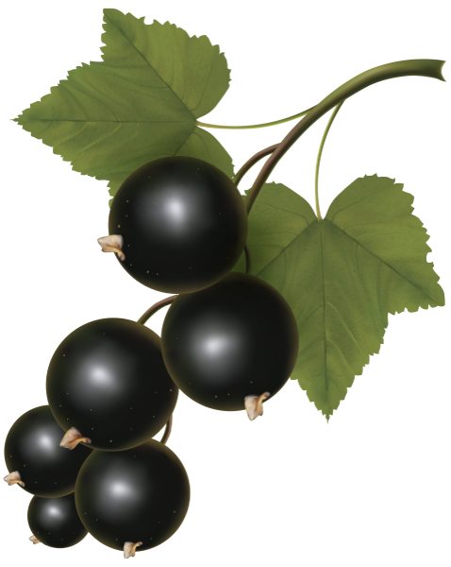
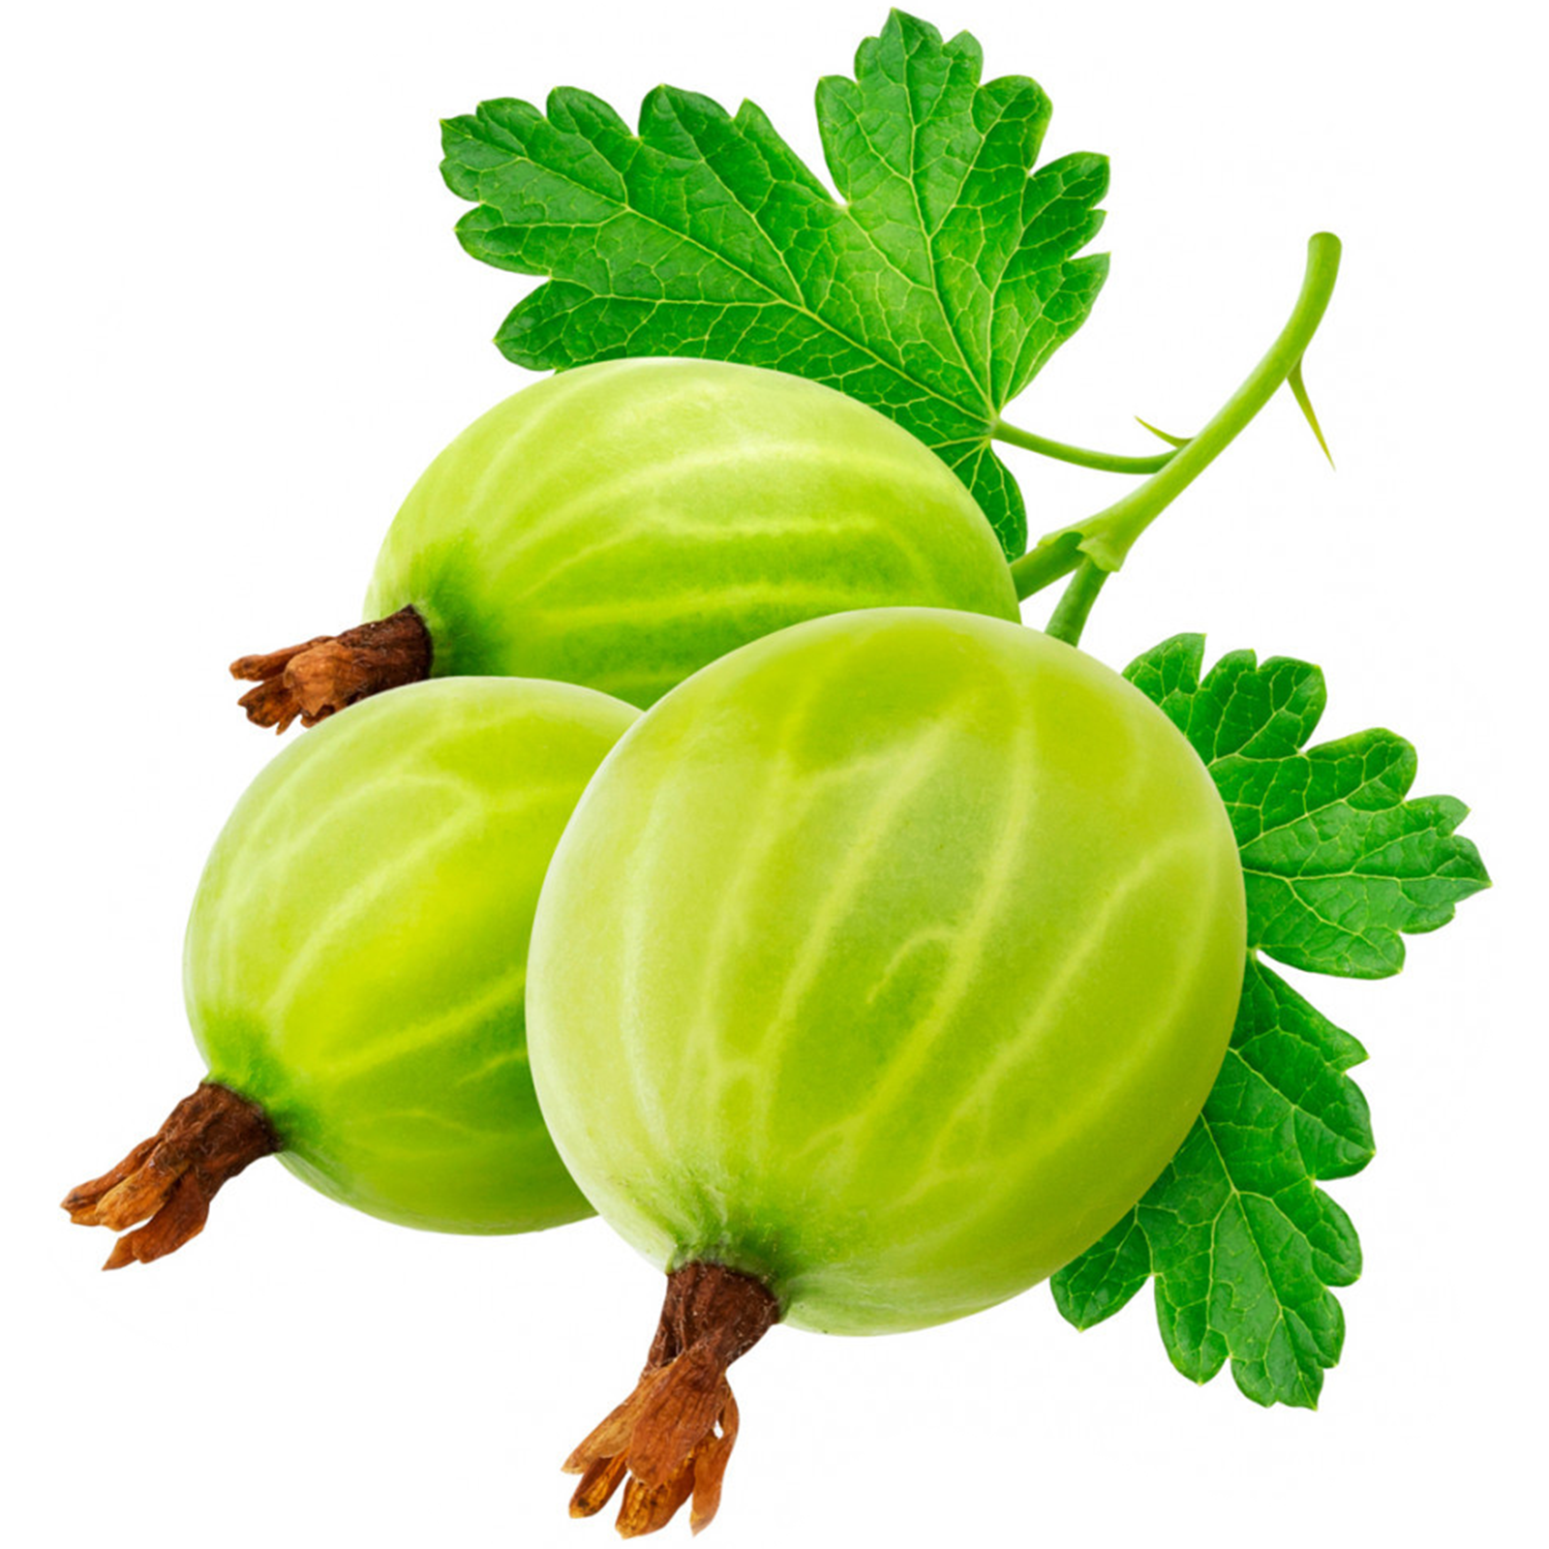
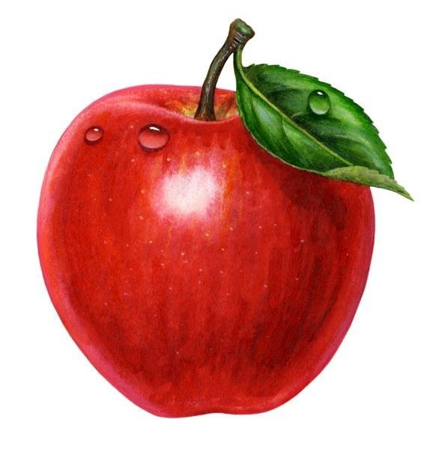
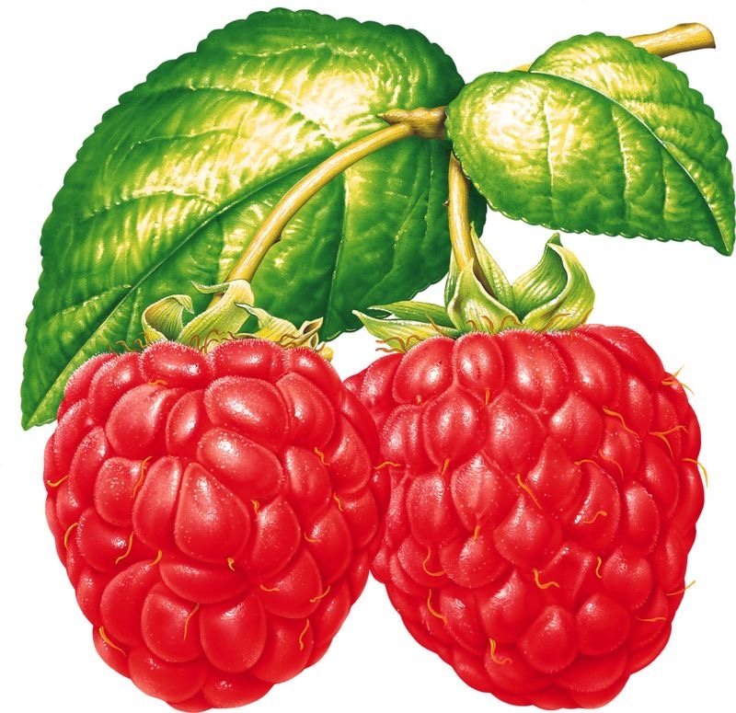

Slide 3
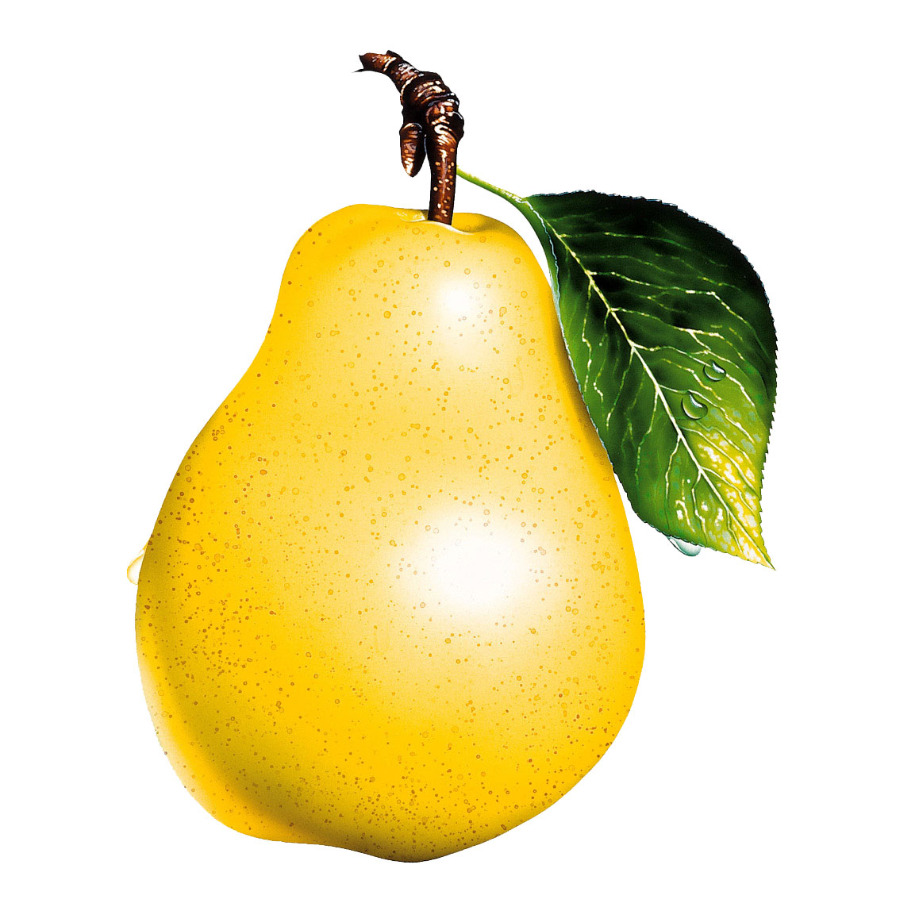
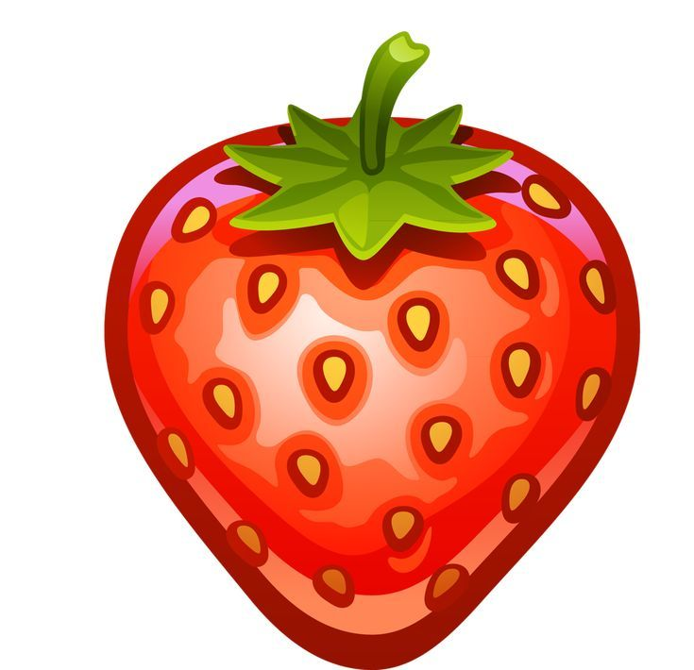
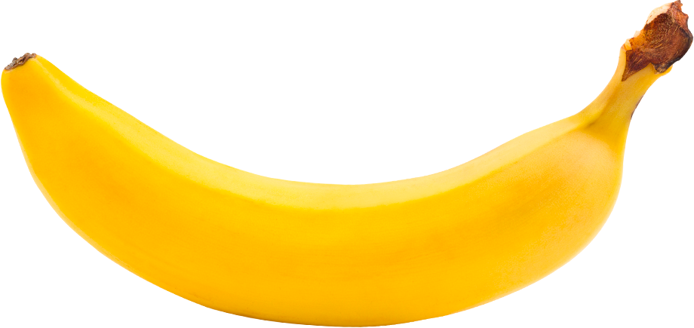
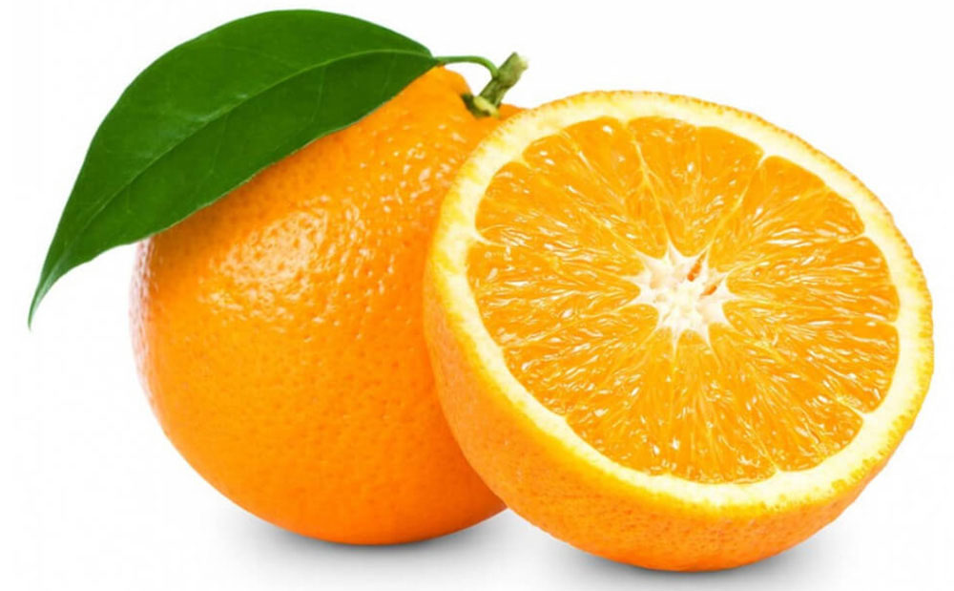

Slide 4
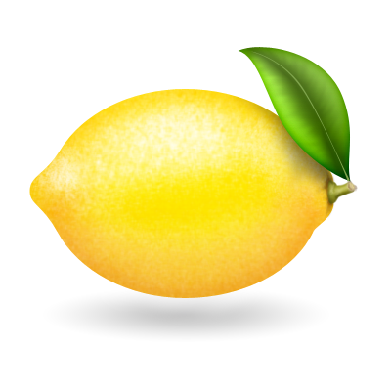
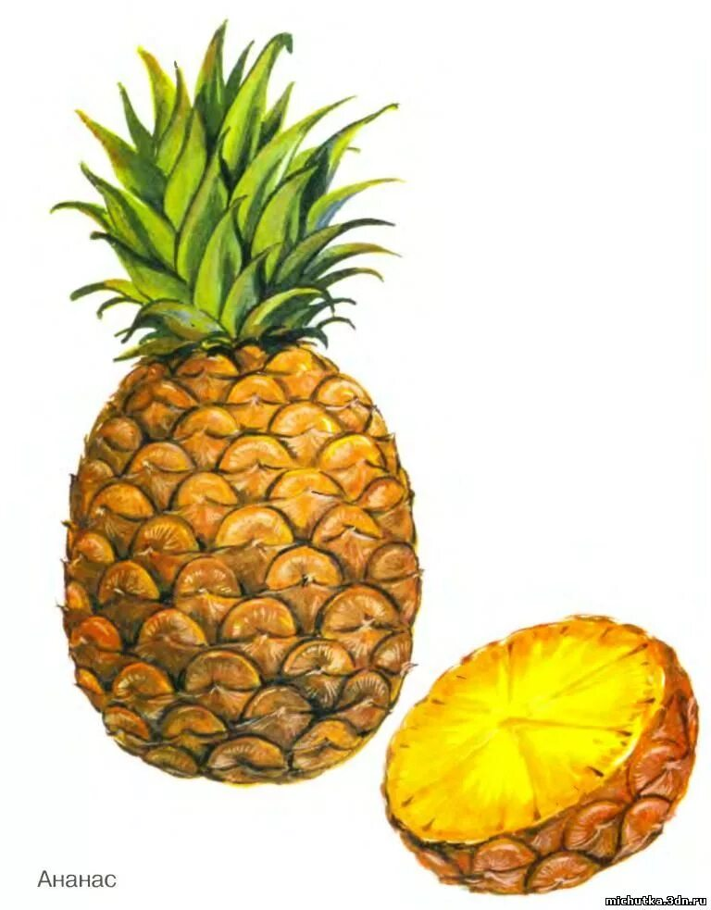
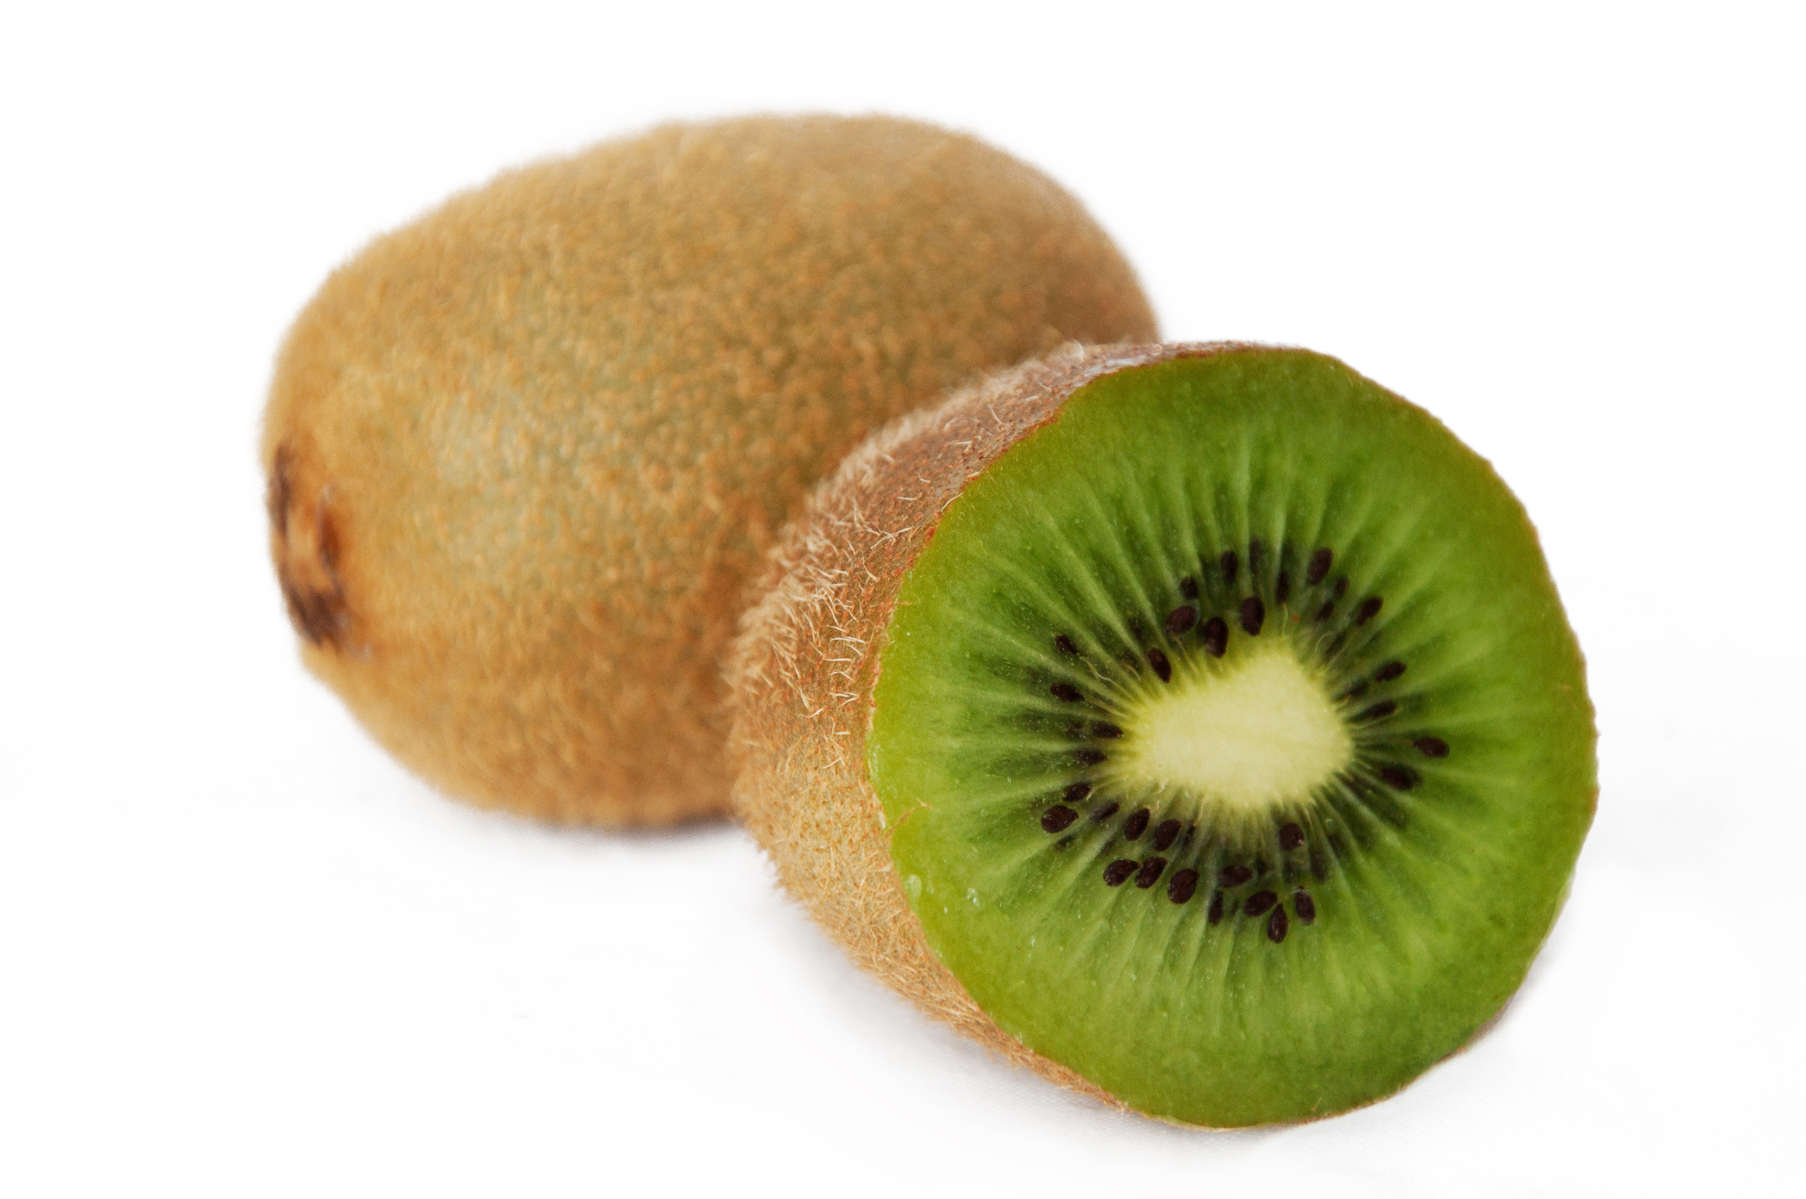
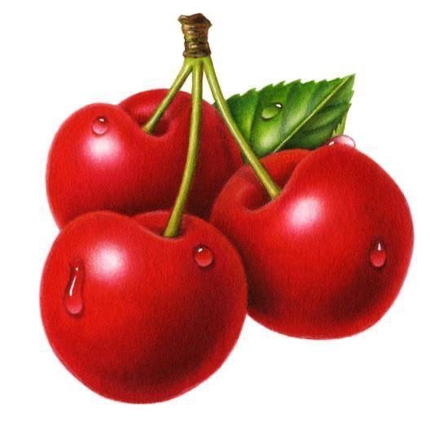

Slide 5
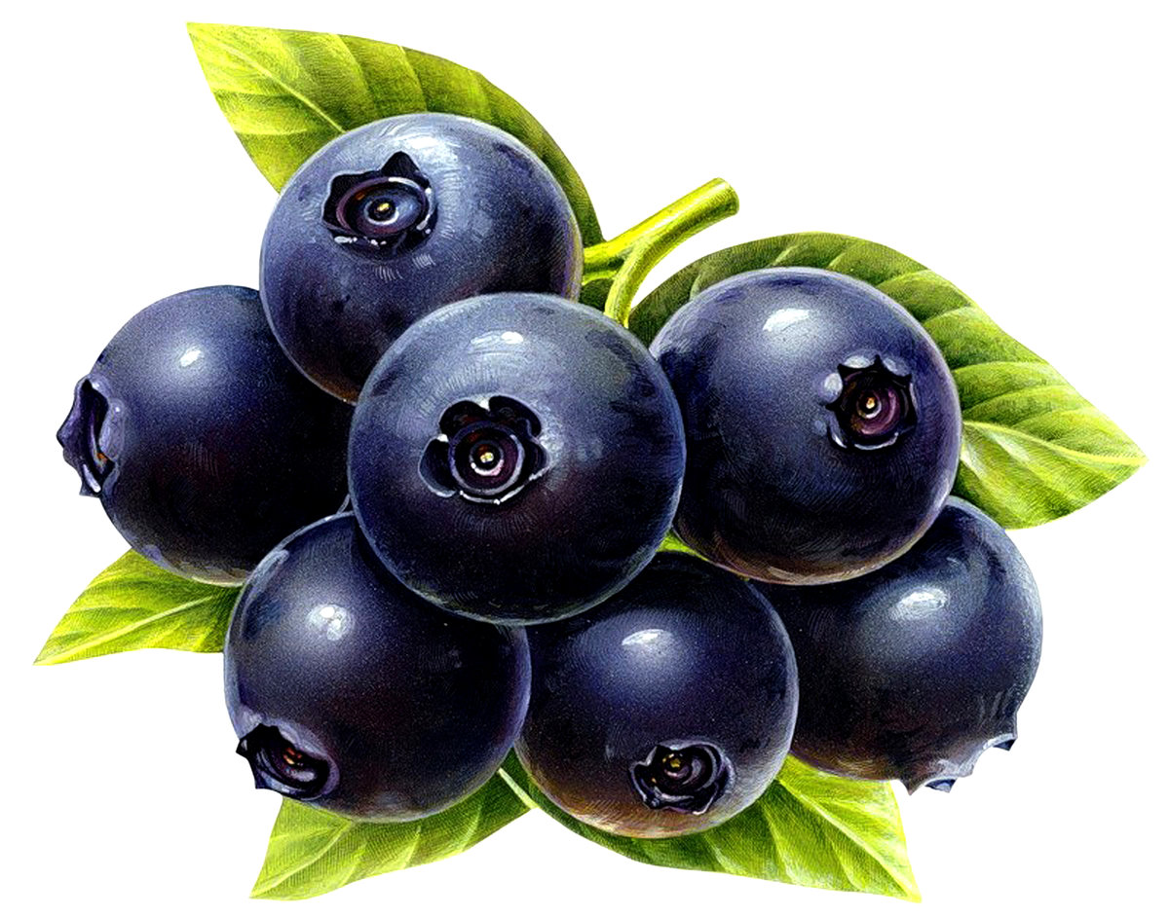

Slide 6
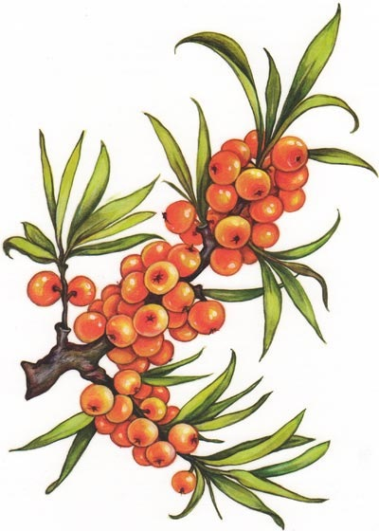
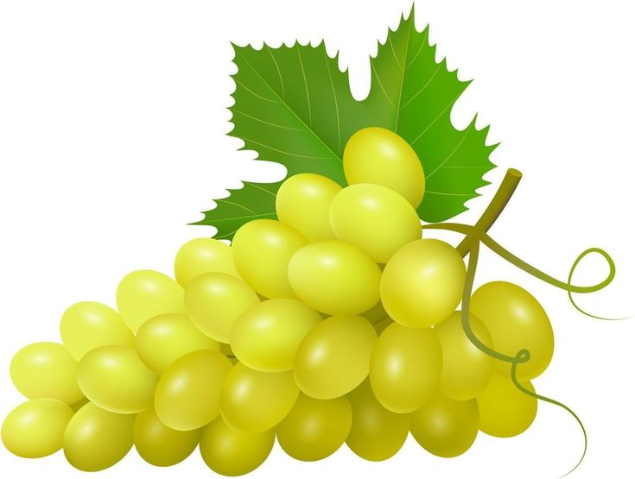
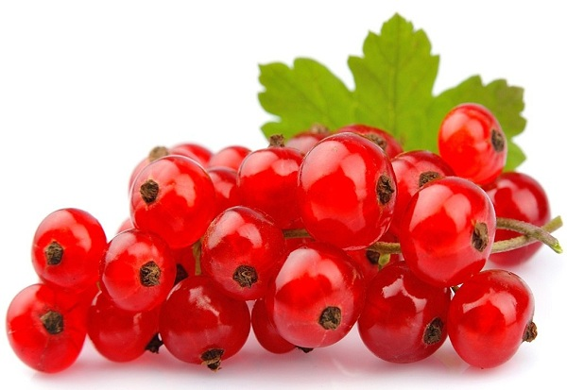
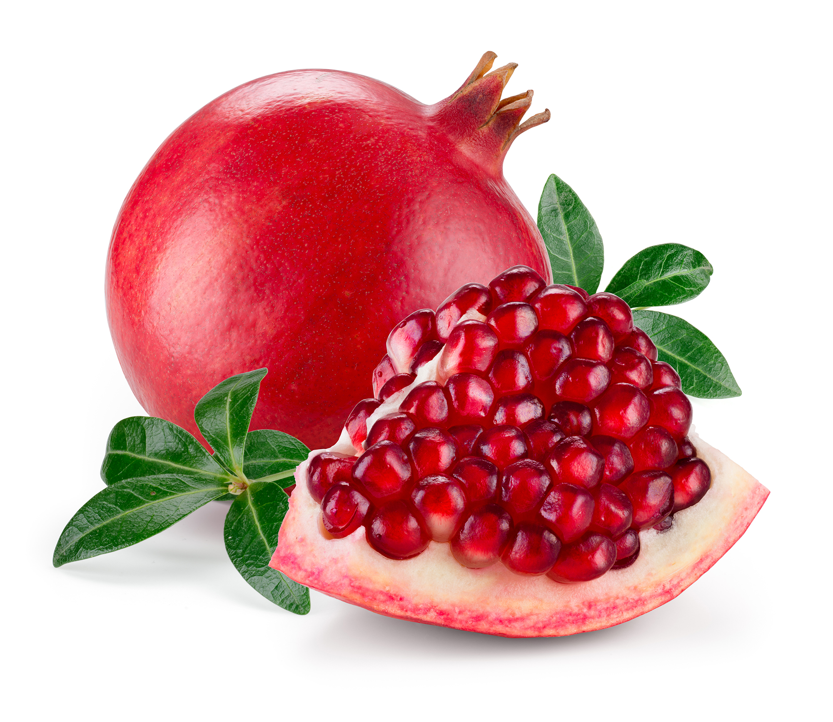

Slide 7
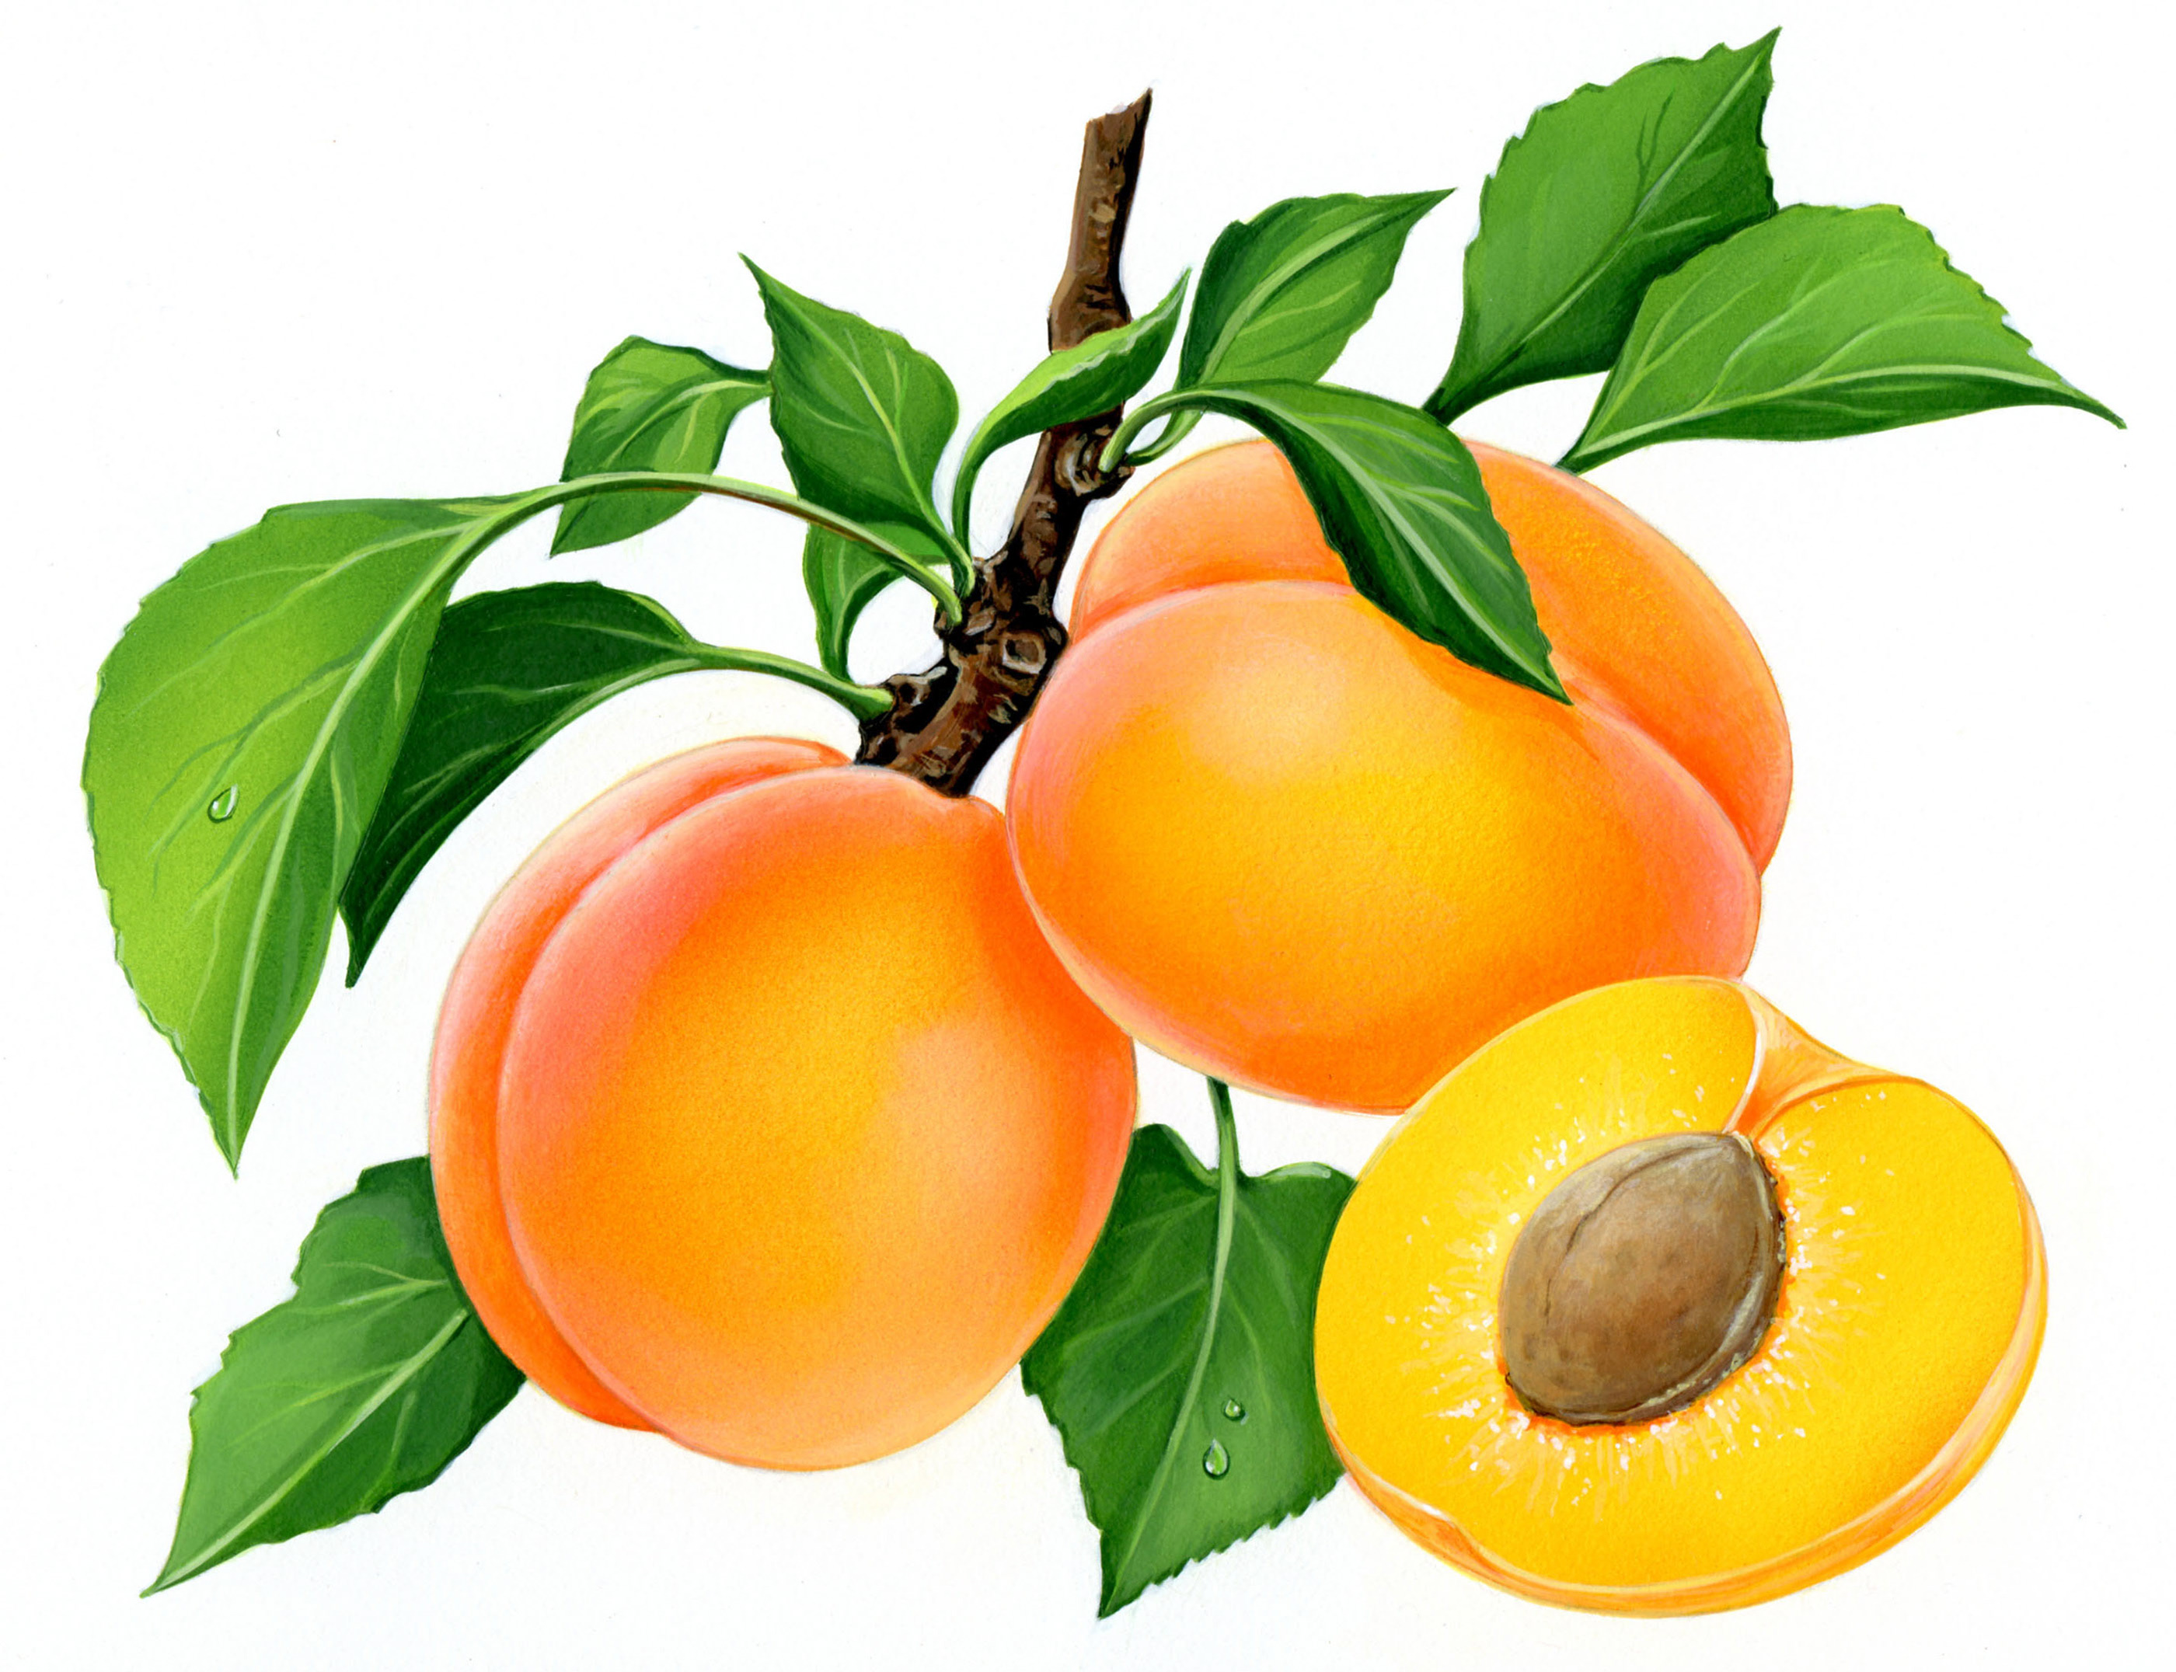
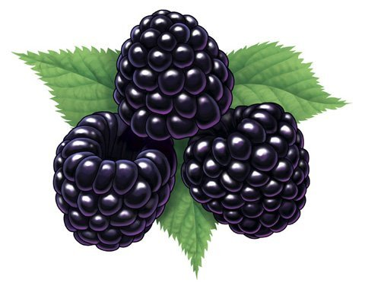

Slide 8
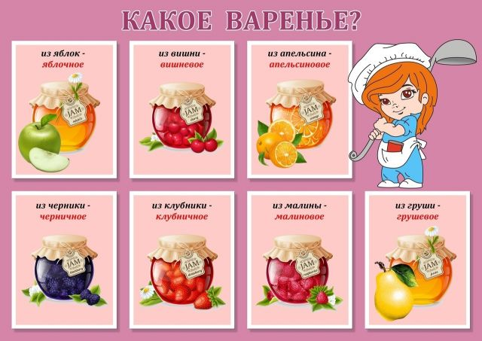

Slide 9
Д.И. «Один — много» дидактическая игра, которая помогает закрепить умение различать количество предметов. Цель игры: развитие умения детей образовывать существительные единственного и множественного числа. Задачи: 1)закреплять умение отвечать на вопрос «сколько?»; 2)развивать умение образовывать существительные множественного и единственного числа и сравнивать две различные группы предметов; 3)обогащать словарный запас детей

Slide 11
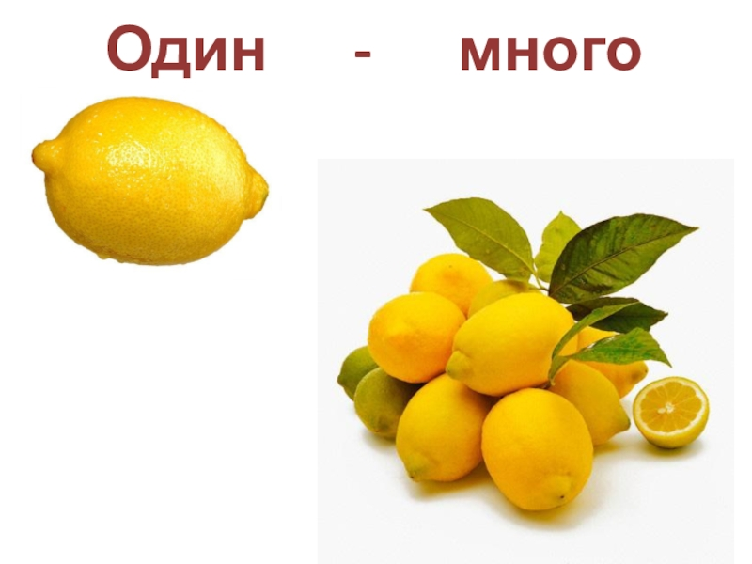

Slide 13
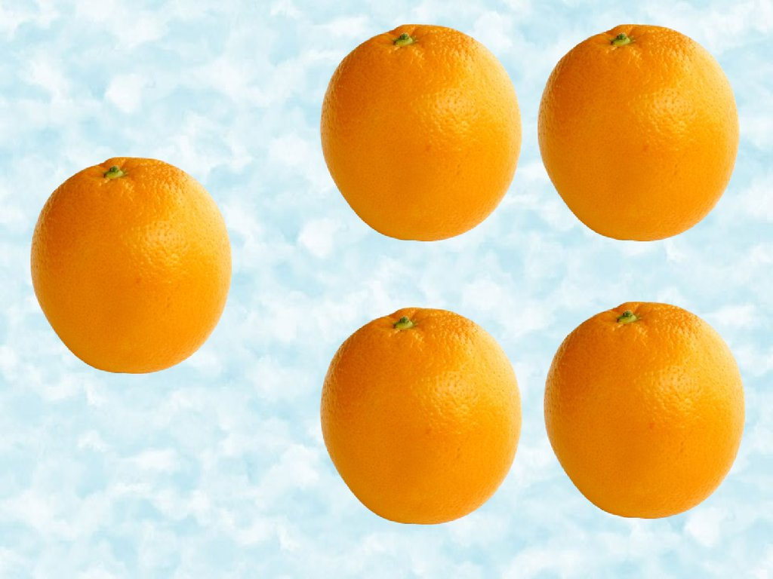

Slide 14
